Slide 1
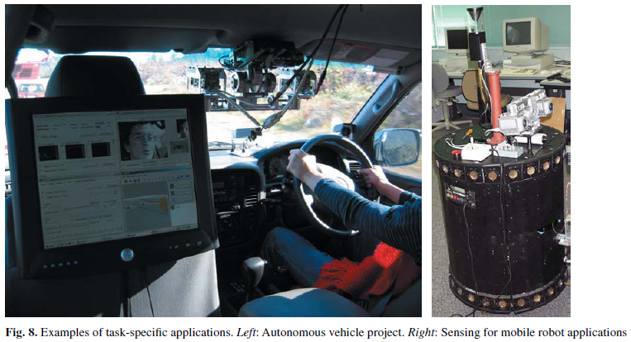
特定テスクの応用
Task-specific applications
Face tracking 顔認識
Lane tracking レーン追従
Notes:
先述べた技術を使う、顔認識とレーン追従の実験を行いました。

Slide 2
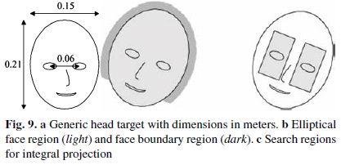
顔認識
頭部モデル
関連する手掛かり
  Elliptical skin region cue
  Skin detector cue
  Non-skin boundary cue
  Radially symmetric skin cue
  Radially symmetric intensity cue
  Radially symmetric eye cue
  Eye location cue
  Head depth cue
  Head boundary depth cue
Notes:
顔の位置と姿勢を追従すること
認識するために使う頭部モデル、
a.モデルの寸法、単位はメートルです
b.ライトグリーとdark grayは、それぞれ顔の領域と境界をしめす。

Slide 3
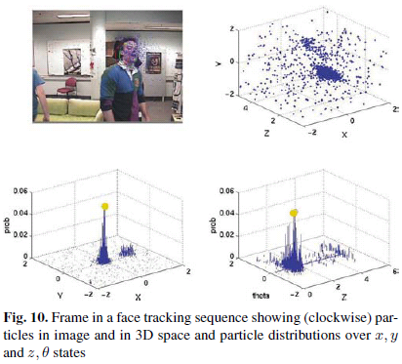
顔認識の結果
１フレーム
Notes:
顔追従中の１フレームの様子

Slide 4
レーン追従
頭部モデル
関連する手掛かり
  Elliptical skin region cue
  Skin detector cue
  Non-skin boundary cue
  Radially symmetric skin cue
  Radially symmetric intensity cue
  Radially symmetric eye cue
  Eye location cue
  Head depth cue
  Head boundary depth cue
Notes:
顔の位置と姿勢を追従すること
認識するために使う頭部モデル、
a.モデルの寸法、単位はメートルです
b.ライトグリーとdark grayは、それぞれ顔の領域と境界をしめす。

Slide 5
顔認識の結果
１フレーム
Notes:
顔追従中の１フレームの様子

